Slide 1
Classification d'images avec Flask et TensorFlow
By yassine boumiza & NOUR bouhlali

Slide 2
IDEE GENERALE :
L’IDEE DE NOTE APPLICATION C’EST DU Créer un SITE WEB qui permet de classifier des images envoyées par l'utilisateur.
Technologies utilisées :
-Flask : pour le deployment web
Tensor flow : pour le modele training

Slide 3
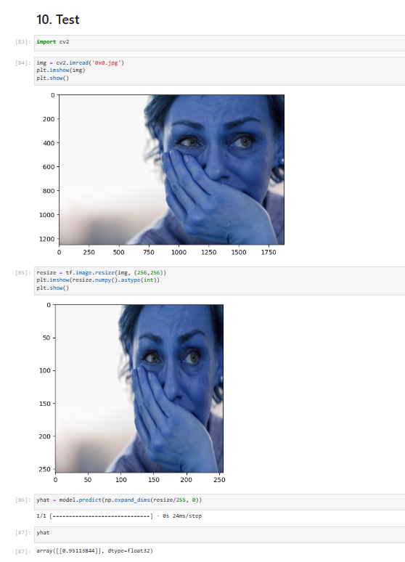
DESCRIPTION du modele :
-Le modèle a été entraîné sur un ensemble
d'images spécifiques pour reconnaître
différentes classes.
-entrainement du modèle avec tensorflow
en utilisant jupyter notebook.

Slide 4
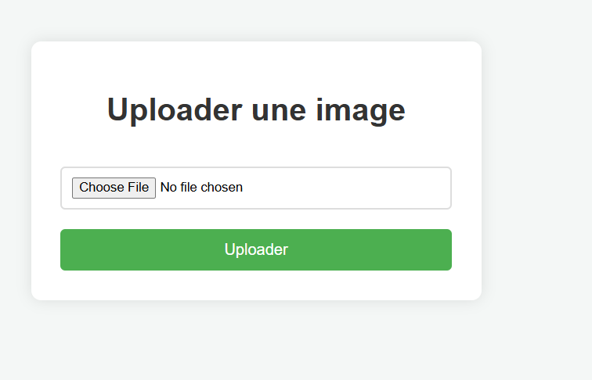
Deployment avec Flask
Fonctionnement de l'application Flask :L'application permet à l'utilisateur de télécharger une image.
L'image est envoyée à NOTRE modèle TensorFlow pour la prédiction.
La prédiction est retournée à l'utilisateur via Flask.

Slide 5
Conclusion :
L'application Flask utilise un modèle TensorFlow pour la classification d'images POUR QUE L'utilisateur peut facilement tester des images via une interface simple EN HTML.

